Slide 1

Selvværd og Sunde Grænser
Velkommen til Modul A2 på ID Psykoterapeutuddannelsen! I dette forløb dykker vi ned i de dybe koncepter omkring selvværd, grænser og behov. Målet er at give jer som kommende psykoterapeuter et solidt fundament for at hjælpe jeres fremtidige klienter med at finde indre ro og styrke. Vi vil udforske, hvordan vi kan arbejde med selvværdsfølelsen, styrke evnen til at mærke egne behov, og forbedre evnen til at skelne mellem egne og andres følelser for at sætte sunde grænser.

Slide 2
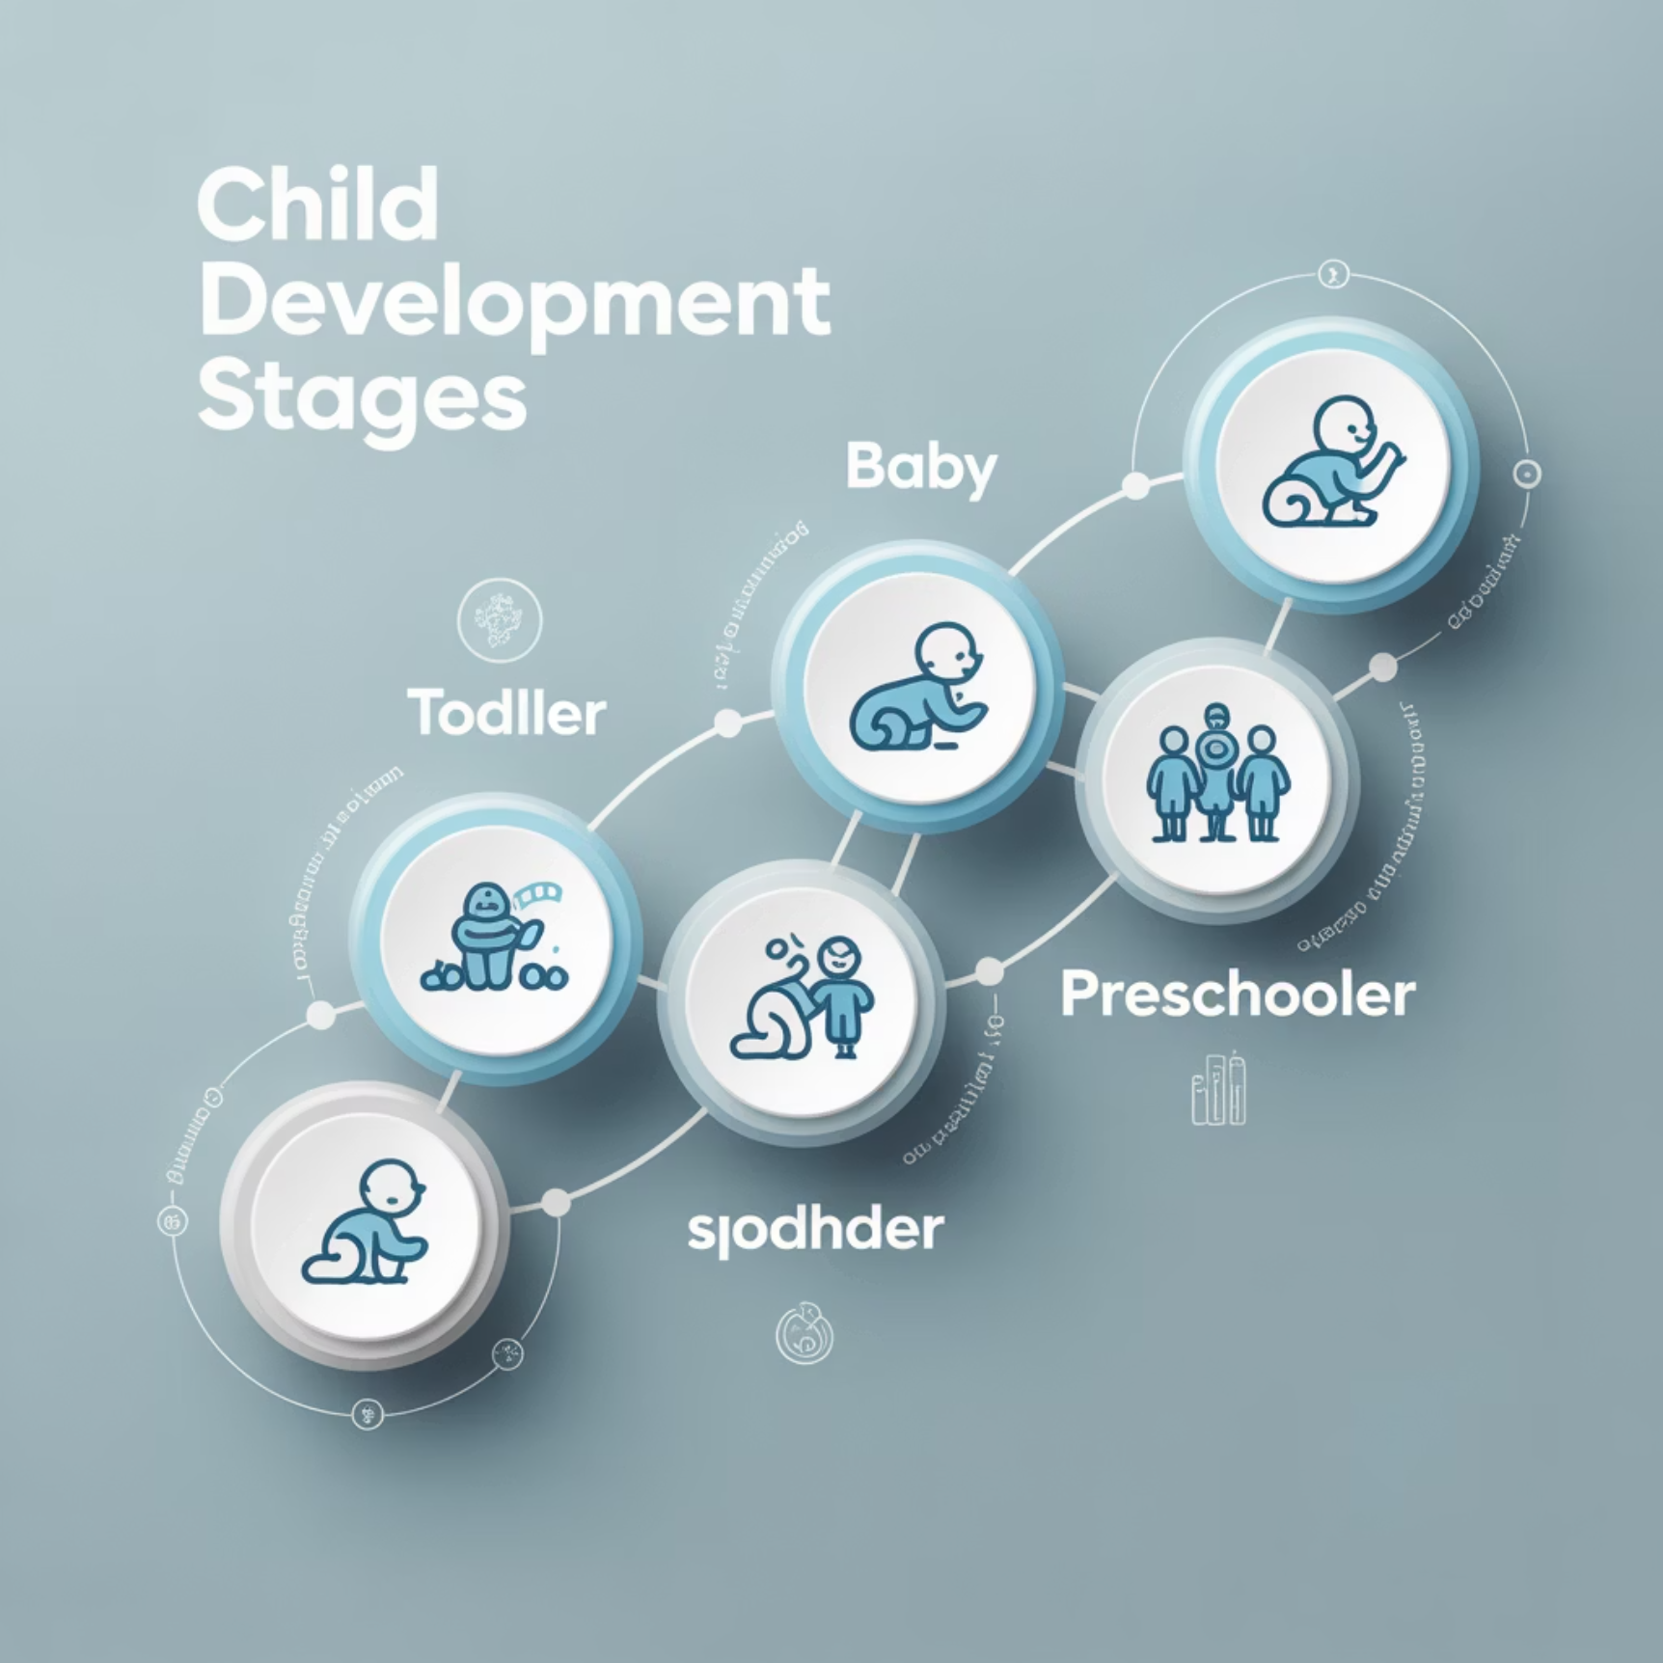
Fra Selvtillid til Selvværd – En Udviklingsrejse
I ID-terapi skelner vi mellem to centrale begreber:
Selvtillid (Self-confidence)
Baseret på præstationer og succeser
Grundlægges fra 12-15 måneders alderen
Knyttet til motoriske og sproglige færdigheder
Afgørende for selvfølelsen omkring 3-4 års alderen
Selvværd (Self-worth)
Handler om social rolle og tilhørsforhold
Omhandler vores oplevede værdi sammen med andre
Udvikles omkring 5-6 års alderen
Knyttet til oplevelsen af at være vigtig for andre
Selvværdet udvikles i takt med vores sociale identitet og formes af, hvordan vi oplever os selv i relation til forældre, søskende, venner og skolekammerater. Hvis vi ikke oplever os som vigtige og værdifulde for andre, kan det over tid skabe en dårlig selvværdsfølelse.

Slide 3




ID-Træet – Et Billede på Helhed og Vækst
Grenene
Repræsenterer de 5 dimensioner: Krop, Sind, Ånd, Kultur/Relationer og Natur/Adfærd. På dette modul fokuserer vi især på Kultur- og Relationsgrenen, da selvværd særligt knytter sig til vores forhold til andre.
Stammen
Repræsenterer identitet og er 'grundstammen' i ID-terapi. Symboliserer de tre lag af identitet, som vi arbejder med i terapien.
Årgangsringene
Illustrerer udvikling og vækst. Vi bruger regnbuens farver fra rød (tidligste stadier) til violette/lilla (mere fremskredne voksenstadier) til at vise overlappende udviklingspsykologiske stadier.
Rødderne
Repræsenterer de psykologiske og terapeutiske rødder i vores ID-tilgang til terapi og de grundlæggende principper, som tilgangen bygger på.

Slide 4










Selvværd, Grænser og Perspektiver
Orange Ring – 'Kun'
Fra ca. 6-8 måneders alderen begynder vi at opdage vores egen krop og følelser som adskilt fra omgivelserne. Begyndende 1. persons perspektiv.
Rød Ring – 'Intet'
Fra livets start er vi i en adual enhed, hvor vi ikke kan skelne mellem os selv og omgivelserne. Symbiotisk forbundet med mor.
Solgul Ring – 'Kun'
Fra ca. 2 års alderen. Trodsalderen eller viljesfasen. Egocentrisk 1. persons perspektiv, hvor det 'kun' drejer sig om egen vilje og behov.
Lysegrøn Ring – 'Både-og'
Fra ca. 12-13 års alderen. Vi udvikler 3. persons perspektiv, hvor vi kan reflektere over os selv og vores relationer fra et metaperspektiv. Vi opdager, at personligheden har mange sider.
Gul Ring – 'Enten-eller'
Fra ca. 5-6 års alderen udvikles 2. persons perspektiv. Vi kan sætte os i andres sted, men oplever det som enten-eller – svært at opleve både sig selv og andre på én gang.
Den gule ring er særligt vigtig for selvværdsfølelsen, da vi her bliver opmærksomme på, hvad andre tænker/føler om os. Det kan dog føre til forvirring omkring egne og andres følelser/behov, hvilket gør det svært at sætte sunde grænser.

Slide 5

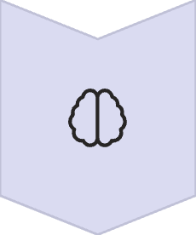



5 Dimensioner og 5 Perspektiver i ID-Terapi
0. persons (Præsubjektivt) – Krop
Kroppen er præpersonlig; vi har følelser og instinkter, men intet egentligt 'jeg' eller subjektiv oplevelse (tidlig barndom).
1. persons (Subjektivt) – Sind
Med kognitiv udvikling opstår et 'jeg' og evnen til at identificere sig med impulser, følelser og begreber, hvilket skaber en subjektiv oplevelse.
2. persons (Intersubjektivt) – Kultur/Relationer
Fra 5-6 års alderen udvikler vi evnen til at opleve verden fra andres perspektiv og leve os ind i andre – en intersubjektiv oplevelse.
3. persons (Objektivt) – Natur/Adfærd
Fra puberteten kan vi tænke mere rationelt og abstrakt, hvilket gør os i stand til at reflektere over os selv og relationer mere 'udefra' eller objektivt.
Transsubjektivt – Ånd
Potentiale til at finde ind i et dybt transpersonligt lag af bevidsthed, hvor vi ikke er identificeret med narrativer og roller. En empatisk metatilstand af 'bare at være'.
I ID-terapi anvender vi disse perspektiver i øvelser som 5D Perspektiv-øvelsen, hvor man undersøger en udfordring i relation til et andet menneske fra alle 5 vinkler for at ændre oplevelsen af situationen.

Slide 6
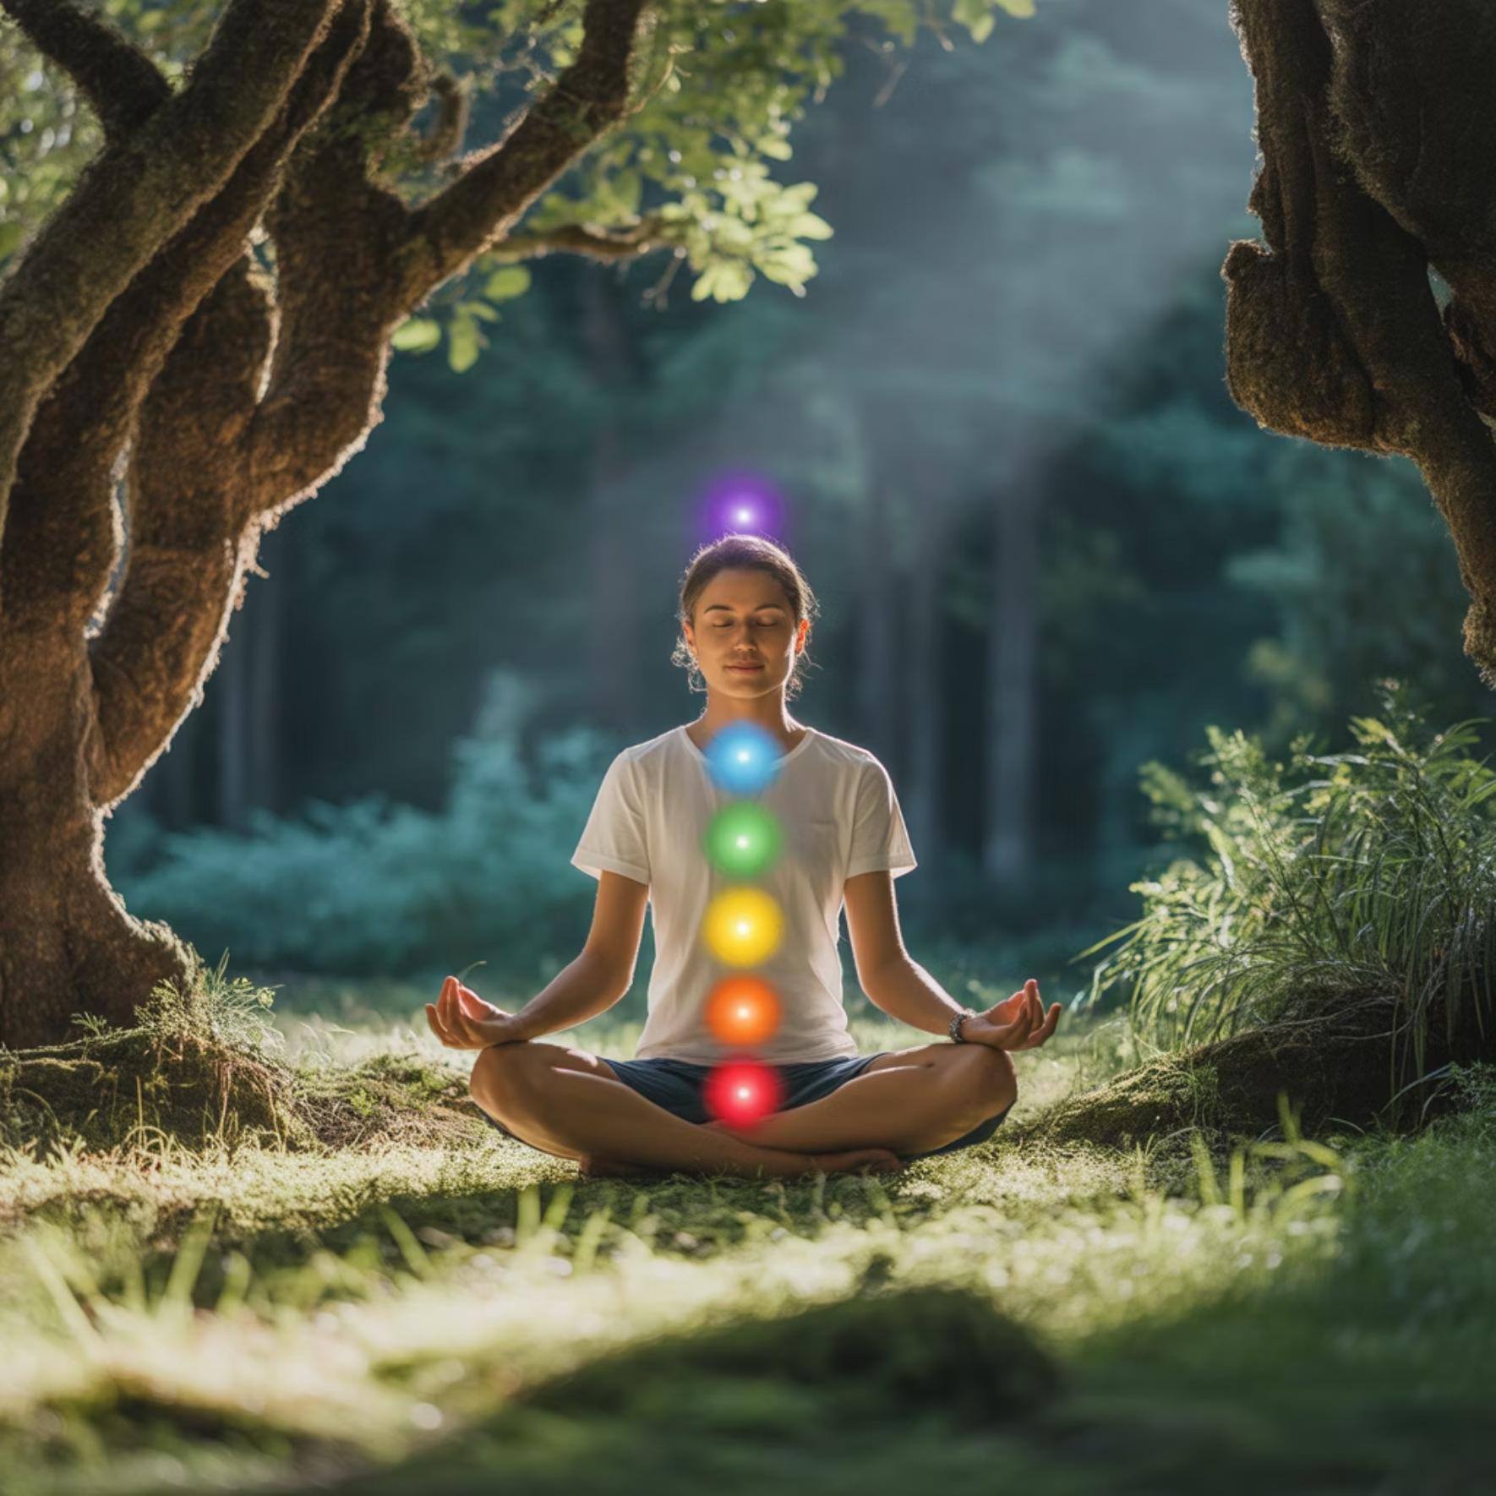
Selvværdets Domæner – Dybdedyk i din Indre Verden
0. Domæne – Nutid
Handler om vores fysiske kondition, genetiske disposition og aktuelle tilstand. Din selvfølelse kan blive påvirket midlertidigt af fysiologiske processer som søvn og blodsukker.
1. Domæne – Fremtid
Mødestedet for Sind og Ånd. Handler om vores dybeste potentiale og meningen med os og vores liv. Vi kan finde en stabil selvværdsfølelse ved at følge et indre kald.
2. Domæne – Samtid
Omhandler de mere 'sjælfulde' relationer, nærvær og dybere kontakt. Her mødes Ånd og Kultur, og væren og samvær bliver til nærvær i øjeblikket.
3. Domæne – Fortid
Handler om fortiden, erindringer og erfaringer. Her overlapper Krop og Sind, hvor emotioner og selvfølelse opstår. Vores selvfølelse formes af barndommens tilpasning til forældres normer.
4. Domæne – Cyklisk tid
Mødestedet for Naturens upersonlige område og Kulturens mellemmenneskelige fællesskab. Domænet for arketyper og det kollektive ubevidste.
Tidsrumsmetoden
En kraftfuld metode til at bryde identifikationen med smertefulde selvfølelser og roller i vores erindringer:
Association: Genopleve en situation, som om man er til stede igen
Dissociation: Befinde sig uden for erindringen og se sig selv udefra
Dis-identifikation: Adskille sig fra den traumatiske selvfølelse samtidig med at man associerer ind i erindringen
Ved at spørge "Hvem er jeg, når jeg tager den form/reagerer sådan?" kan vi opnå dis-identifikation og frigøre os fra reaktive mønstre.

Slide 7
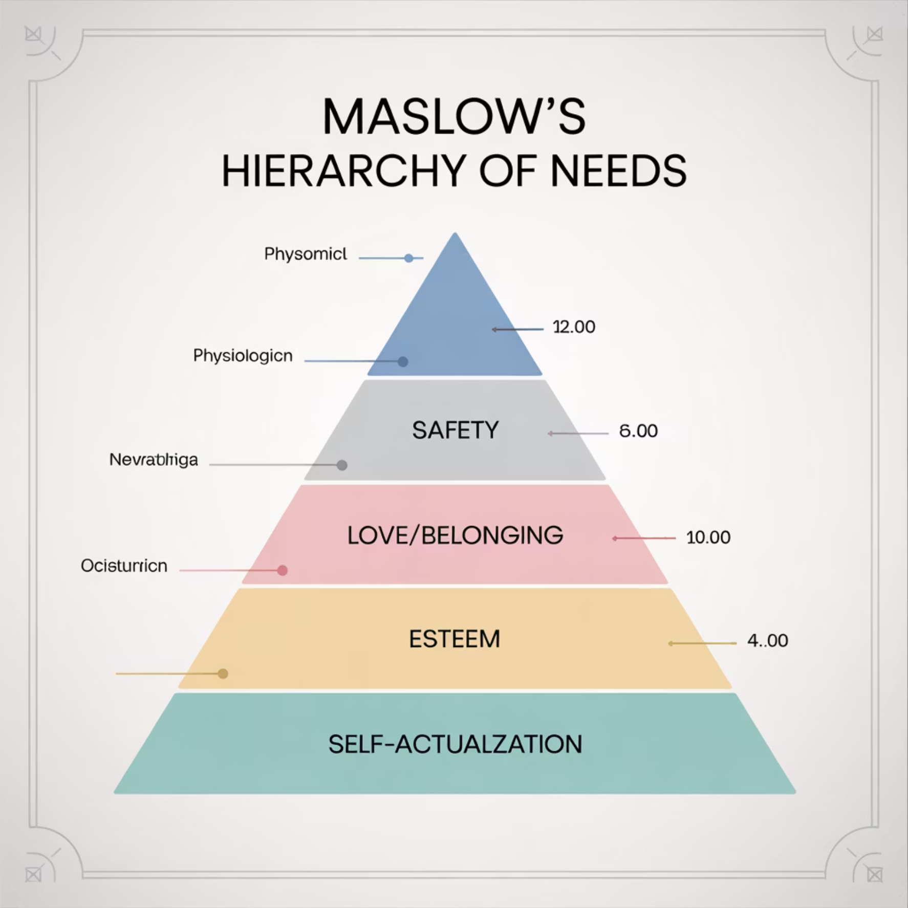
Behov og Grænser – Vigtige Byggesten
Lester Levinsons 4 Grundlæggende Behov
Maslows Behovspyramide i ID-Pentagonen
Behovet for kontrol
At have styr på tingene, systematisere og have en genkendelig verden.
Behovet for anerkendelse
At blive accepteret, værdsat, undgå afvisning og være god nok for andre.
Behovet for sikkerhed
At føle sig sikker, undgå uvished og holde sig til det kendte.
Behovet for adskillelse
At holde afstand, mærke sin individualitet og undgå at miste sig selv.
Fysiske behov (Krop): Mad, drikke, hvile, berøring
Tryghedsbehov (Natur/Adfærd): Sikkerhed og tryghed
Sociale behov (Kultur/Relationer): Kærlighed, kontakt, tilhørsforhold
Egobehov (Sind/Selvfølelse): Selvrespekt, værdighed, realisere potentiale
Spirituelle behov (Ånd/Eksistens): Selvtranscendens, højdepunktsoplevelser
Motivationsbehov kan illustreres ved en ferierejse, hvor forskellige behov motiverer os: kropslige (sol, mad), mentale (kulturforståelse), spirituelle (fordybelse), sociale (møde mennesker) og aktivitets-/sikkerhedsmotiverede (adventure).

Slide 8




Behov, Grænser og de 5 Udviklingsveje
1. At vokse op
2. At åbne op
3. At rydde op
4. At vågne op
Udvikling handler om viljens modning: fra Bevidsthed (opmærksomhed på mønstre) til Ansvar (erkende valg) til Valg (aktiv beslutning) til Handling (føre ud i livet) til Autenticitet (langsigtet integritet). Dette skifte fra offer til aktør er centralt.
Handler om at rumme sine behov og åbne grænserne for dybere kontakt. Psyko-strip-øvelsen arbejder metaforisk med at 'smide lagene' af kontrol, anerkendelse og tryghed for at opleve ægte, autentisk kontakt.
Handler om at balancere grænserne mellem sig selv og andre. Zen3rings-processen bruger 3 positioner: 1) Være hjemme i os selv, 2) Sætte os i den andens sted, 3) Se begge positioner udefra som neutral observatør.
Handler om at vågne op fra reaktive former og identificere sig med det essentielle selv. Compassion Focused Therapy (CFT) arbejder med tre følelsesregulerende systemer: Trussel, Drive og Soothing (tryghed).
5. At lyse op (Videregivelse, Implementering, Transmission)
Det er en kerneværdi i ID-terapi, at den terapeutiske indsigt og forandring videregives og kommer andre til gavn. Det handler om at leve forandringerne – at være det, vi gerne vil dele. Som sufierne siger: Når vi har fundet vores eget lys, går vi ud og tænder lys for andre.

Slide 9
Opsummering – Selvværd, Grænser og Behov
Selvværd, grænser og behov er som ingredienserne i et velsmagende måltid.
Selvværdet
Grænserne
Behovene
Den hemmelige krydderiblanding, der giver smag til hele retten (dit liv). Hvis blandingen er forkert, kan måltidet føles kedeligt eller overvældende.
Kokkens forklæde og de klare instruktioner i opskriften – de beskytter dig (kokken) og sikrer, at ingredienserne ikke flyder sammen eller bliver brændt på.
De helt essentielle ingredienser – salt, sukker, vand – som skal være til stede i de rette mængder for at retten overhovedet kan laves og smage godt.
Som psykoterapeuter er I souscheferne, der hjælper klienten med at finde den perfekte opskrift, lære at smage til, og sætte klare grænser i køkkenet – så livet kan blive et sandt festmåltid!
God fornøjelse med det videre arbejde på ID Psykoterapeutuddannelsen!

